Slide 1
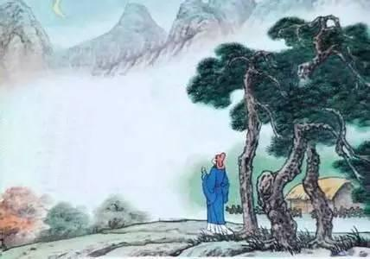
语文 五年级 下册
第二课时

Slide 2
导入新课
唐宋，是我们中华历史上文化最为繁荣的两个时代，无数的诗人就像夏夜的繁星，各自闪耀着夺目的光芒，今天，让我们走进南宋，一起走进诗人陆游的心灵，去感受他的情怀。

Slide 3
助学资料
作者简介
陆游（1125—1210），南宋诗人、词人。字务观，号放翁。越州山阴（今浙江绍兴）人。少时受家庭爱国思想熏陶。中年入蜀，投身军旅。晚年退居家乡。一生笔耕不辍，今存九千多首，内容极为丰富。著有《剑南诗稿》《渭南文集》《南唐书》《老学庵笔记》等。

Slide 4
助学资料
写作背景
南宋时期，金兵占领了中原地区。诗人作此诗时，中原地区已沦陷于金人之手六十多年了。此时爱国诗人陆游被罢黜归故乡，在山阴乡下向往着中原地区的大好河山，也惦念着中原地区的人民，盼望宋朝能够尽快收复中原，实现统一。

Slide 5
初步感知
1.初读诗歌，读准字音，指导书写。
2.理解词语：结合注释和自己的学习经验，互相交流对古诗中词语的理解。

Slide 6
理解诗意
三万里河东入海，五千仞岳上摩天。
三万里长的黄河奔腾向东流入大海，五千仞高的华山耸入云霄上摩青天。
遗民泪尽胡尘里，南望王师又一年。
中原人民在胡人压迫下眼泪已流尽，他们盼望王师北伐盼了一年又一年。

Slide 7
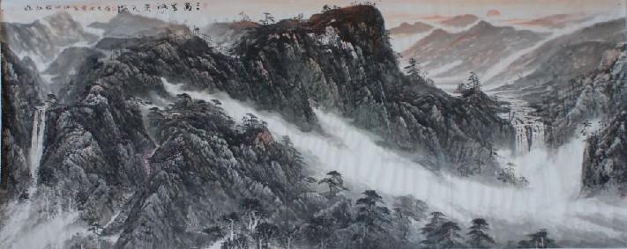
品读欣赏
三万里河东入海

Slide 8
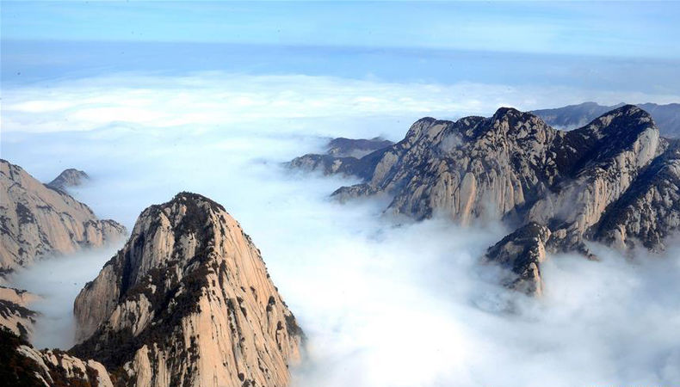
品读欣赏
五千仞岳上摩天
华山古称“西岳”，雅称“太华山”，为中国著名的五岳之一，中华文明的发祥地，“中华”和“华夏”之“华”，就源于华山。

Slide 9
品读赏析
从“遗民”“泪尽”“胡尘”看出了百姓饱受战乱之苦，北方沦陷区老百姓在异族统治下受尽折磨，眼泪都哭干了。

Slide 10
品读赏析
南望王师又一年
“遗民”年年岁岁盼望着南宋能够出师北伐，可是岁岁年年此愿落空。当然，他们还是不断地盼望下去。人民的爱国热忱真如压在地下的跳荡火苗，历久愈炽；而南宋统治集团则正醉生梦死于西子湖畔，把大好河山、国恨家仇丢在脑后，可谓心死久矣，又是多么可悲！

Slide 11
品读赏析
题临安邸
[宋]林升
山外青山楼外楼，西湖歌舞几时休？
暖风熏得游人醉，直把杭州作汴州。

Slide 12
感情朗读
秋夜/将晓//出篱门/迎凉//有感/
三万里/河//东入海，五千仞/岳//上摩天。
遗民/泪尽/胡尘里，南望/王师/又一年。

Slide 13
拓展阅读
示儿
【宋】陆游
死去元知万事空，但悲不见九州同。
王师北定中原日，家祭无忘告乃翁。

Slide 14
板书设计
秋夜将晓出篱门迎凉有感
宋代：陆游
三万里河 五千仞岳 山河壮丽
遗民泪尽 南望王师 山河破碎 忧国忧民。

Slide 15
课堂作业
一、关于《从军行》，下列说法错误的一项是（ ）
A．前两句描写壮阔悲凉的环境，直接抒发了戍边将士的豪情壮志。
B．“孤城遥望玉门关”中的玉门关，是一座军事要塞。
C．本诗的结尾没有体现出悲伤的情调。
A

Slide 16
课堂作业
二、根据古诗《送元二使安西》完成练习。
1.把词语和意思用线连起来。
使 潮润、沾湿
浥 先饮完。
更尽 到某地；出使。
柳色 即指初春嫩柳的颜色。

Slide 17
课堂作业
2.诗的前两句点明了送别的时令是： ，地点是： ，景物是： 和 ，这样为送别创造了一个愁郁的环境气氛。 诗中作者用一个“ ”字委婉地表达依依离情。
春天
渭城
朝雨
青青柳色
柳

Slide 18
课堂作业
三、根据意思写诗句。
（1）满怀希望地望着江南，盼望南宋军队收复失地，如此又一年。
遗民泪尽胡尘里，南望王师又一年。

Slide 19
课堂作业
（2）三万里长的大河向东流入大海，五千仞高华山高耸接青天。北宋的遗民对着这样的河山也只能伤心欲绝。
三万里河东入海，五千仞岳上摩天。

Slide 20
课堂作业
四、请发挥想象，从《古诗三首》中任选一首改写成一篇短文（自由发挥）
送元二使安西
在渭城的一个清晨，下着蒙蒙的细雨，湿润了路上的灰尘。元二被封为官吏，要到遥远的阳关去当差，好久都不能回来。元二就要走了，王维非常的舍不得，跟元

Slide 21
课堂作业
喝了一杯又一杯的酒，总想让元二留下，可是元二没有时间了，急匆匆的上了马车。就在这时，王维说；“朋友，请再喝尽这杯美酒吧，等你西行出了阳关以后，就再也没有一个交情深厚的老友了。”“好的”。他们喝完了这杯酒。元二上了马，王维非常的悲哀，想到那么多年的交情就

Slide 22
课堂作业
这样破灭了，但他并没哭，而是把眼泪给止住，努力地想着写给元二最后的一首送别诗。
元二也非常伤心，没有阻止自己伤心的情感，眼泪情不自禁地流了出来，正当元二走的时候，王维深情地吟道：“渭城朝雨浥轻尘，客舍青青柳色新。劝君更尽一

Slide 23
课堂作业
杯酒，西出阳关无故人。”
马车已经走远了，但是元二还是先开车窗，依依不舍地看着王维，虽然人不在一起，但是“天涯若比邻”他们的友谊还是连在一起的

